Slide 1

DEUTSCHLANDS
U
N
S
E
R
E
M
Ä
R
C
H
E
N
S
A
ß
T
R
E
Автор: Шачнева Полина ,
Учащаяся 9 класса МБОУ «СОШ №6»
г. Новомосковск, Тульская область
Педагог: Соловьянова Т. А.
http://aida.ucoz.ru

Slide 2

(Sprichwort)
„Wer die Information hat,
beherrscht die Welt“

Slide 3

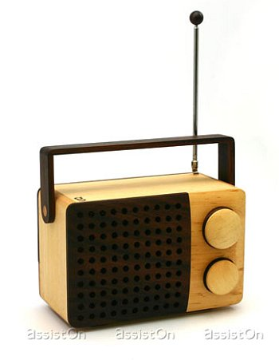



Moderne Informationsquellen
das Fernsehen;
der Rundfunk;
die Zeitungen;
die Zeitschriften;
das Internet

Slide 4

Das Buch
Die Quelle der Information -
- Die Quelle des Wissens

Slide 5
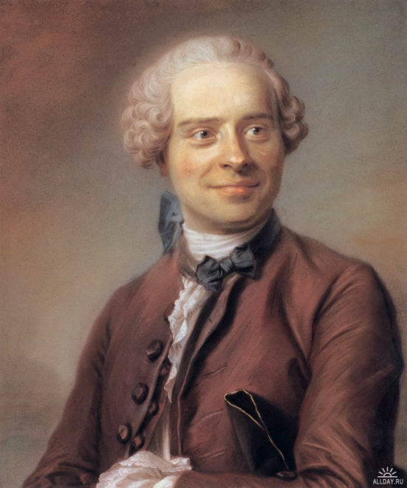
Denis Diderot
"Die Menschen hören auf, zu denken, wenn aufhören zu lesen"

Slide 6
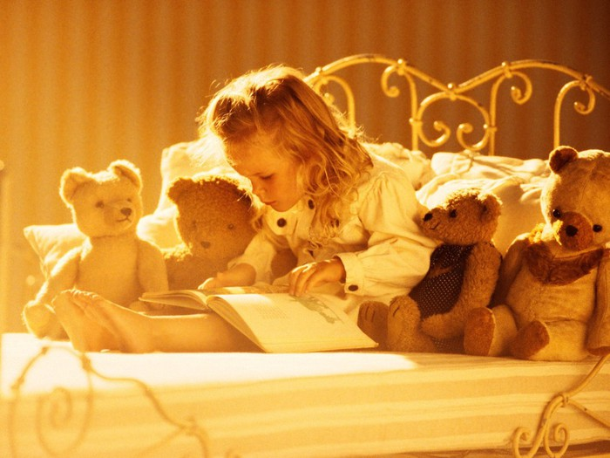
MÄRCHEN

Slide 7

Das Ziel der Arbeit -
die Information über das deutsche Märchen und die deutschen Märchenerzähler zu erweitern und eine neue Märchenroute durch Deutschland zu schaffen.

Slide 8

Die Aufgaben:
Die Beziehung meiner Mitschüler, wie der Vertreter der heutigen Jugend, zur Lektüre überhaupt und zur Lektüre der Märchen unter anderem zu erforschen;
2. Die vorhandenen Informationen über die
touristische Reiseroute "Die deutsche
Märchenstraße " zu erlernen;
3. Die notwendigen Daten über
unvorgewiesenen in dieser Reiseroute
deutschen Märchenerzähler und ihre
Märchen auszuwählen und zu bearbeiten;
4. Das Projekt „Neu deutsche Märchenstraße„
zu schaffen.

Slide 9

Informationsquellen:
die kritischen Artikel;
die biographischen
Auskünfte des Internets ;
die märchenhaften Werke der deutschen Märchendichter

Slide 10
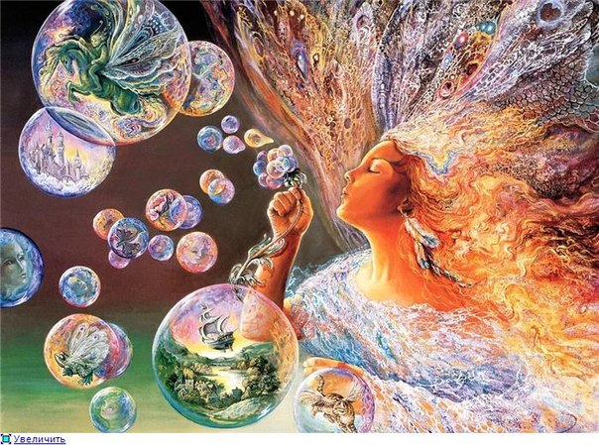
MÄRCHENLAND

Slide 11

Das Leben ohne Bücher kann man sich nicht vorstellen

Slide 12

(Ein arabisches Sprichwort)
„Ein Buch ist wie ein Garten“

Slide 13

Alle Bücher dieser Welt
Bringen dich kein Glück,
Doch sie weisen dich geheim
In dich selbst zurück.
Dort ist alles, was du brauchst-
Sonne, Stern und Mond,
Denn das Licht, danach du fragst,
In dir selbst wohnt.
Weisheit, die du lang gesucht
In den Büchereien,
Leuchtet jetzt aus jedem Blatt,
Denn nun ist sie dein. (Hermann Hesse)

Slide 14

Wie beziehen sich heutige Jugendlichen zum Lesen?
Eine soziale Befragung
“Heutige Jugendlichen und die Bücher (Märchen)“

Slide 17

Eine populärste und von allen gelesene Art der Literatur
ist das Märchen.

Slide 18

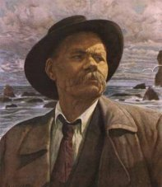
„Das Märchen gibt unseren Gedanken eine wunderschöne Möglichkeit weit vor einem Lebensfakt zu sehen“.
(der bekannte russischen Schriftsteller M. Gorky )

Slide 19
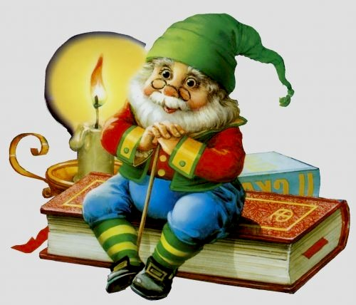
Es gibt viele Märchen.
Wir lesen sie gern.
Erzählen von Prinzen, von Riesen, vom Stern,
Erzählen von Zwergen, von Hexen, von Tieren.
Wir lesen und können da viel phantasieren.
Dort ist eine andre besondere Welt.
Der Löwe ist König, der Hase – ein Held,
Der Frosch nimmt sich eine Prinzessin zur Frau,
Doch endet es gut. Jeder weiß es genau.

Slide 20
Wie finden Sie die Märchen?

Slide 21
Welche Märchen lasen Sie in der Kindheit?

Slide 22

Welche deutsche Märchendichter sind Ihnen bekannt?“
„Brüder Grimm“

Slide 23

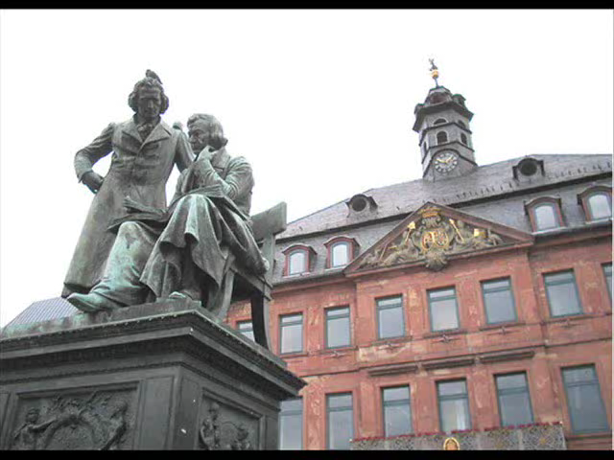
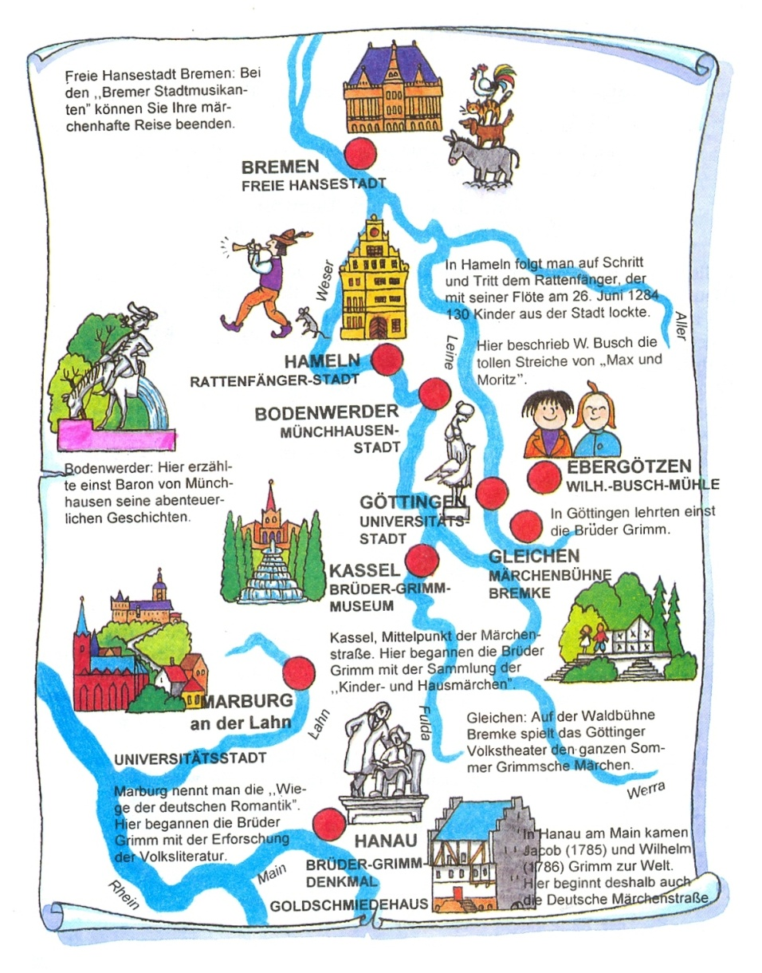
Die deutsche Märchenstraße

Slide 24
Die deutsche Märchenstraße

Slide 25

Die Fee der deutschen Märchenstraße

Slide 26
Welche Figuren der deutschen Märchen finden Sie attraktiv?

Slide 27
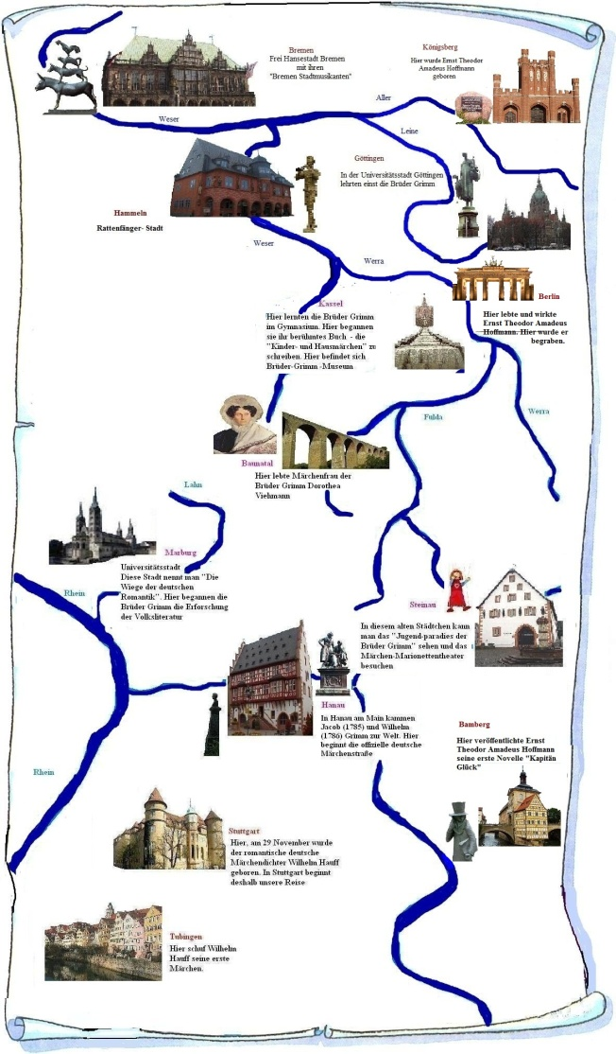


Meine deutsche Märchenstraße

Slide 28
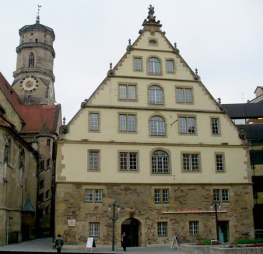
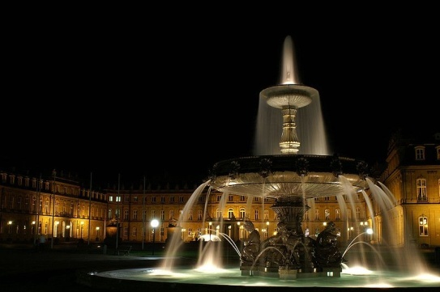
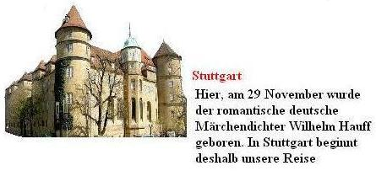
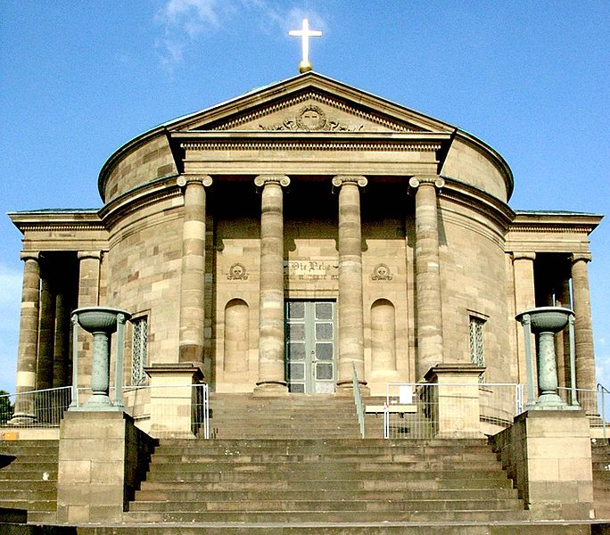
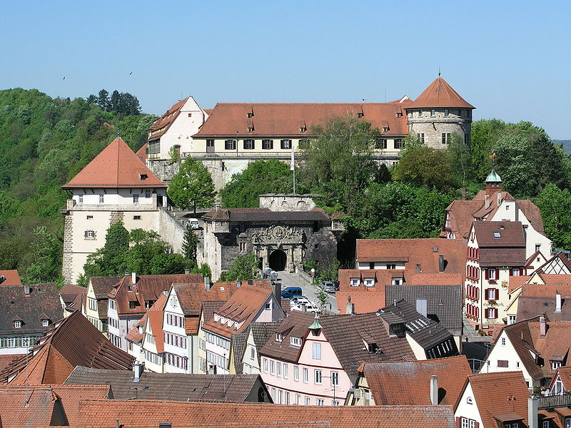
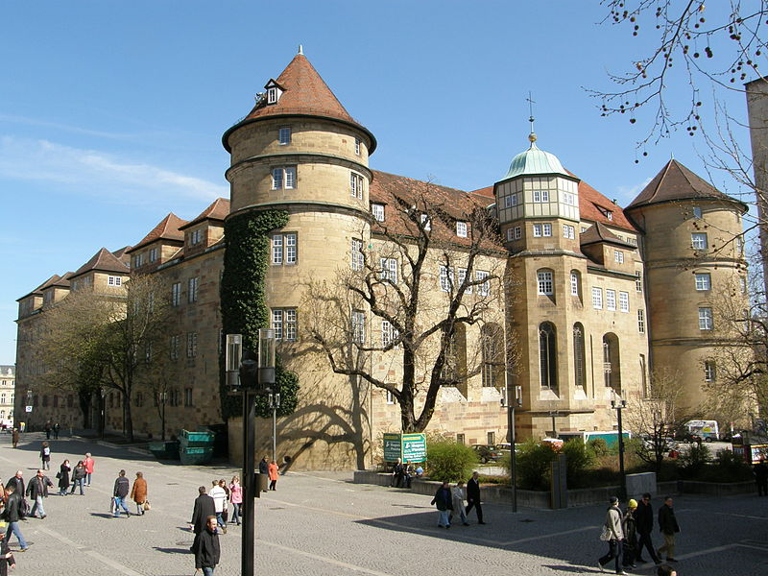
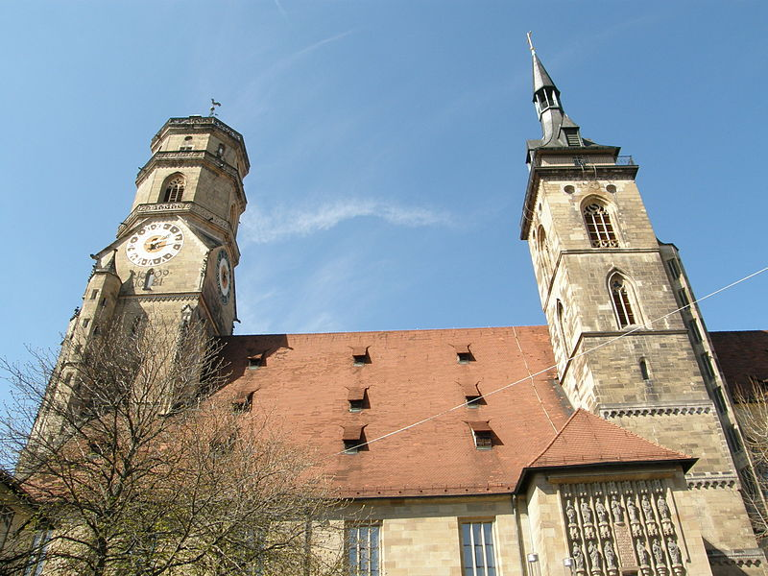
STUTTGART

Slide 29
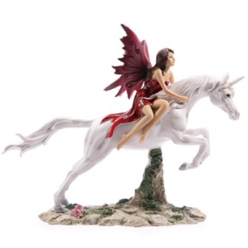
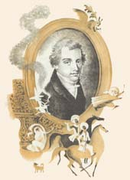
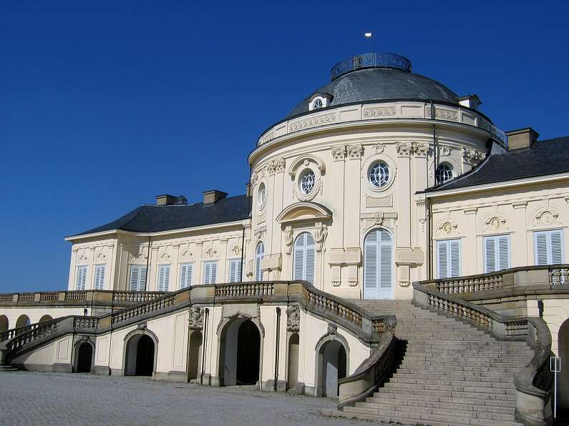
STUTTGART
Hier,
am 29 November 1802
wurde
der romantische deutsche
Märchendichter
Wilheim Hauff
geboren.
In Stuttgart beginnt
deshalb unsere
Märchenstraße

Slide 30
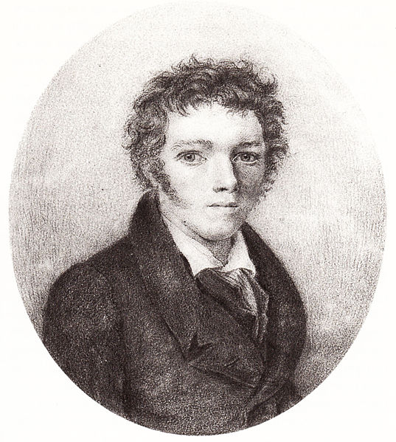
WILHELM HAUFF
"... „du bist erhaben, du bist edel, du bist grob, barbarisch, und du bist lieb,
du bist unordentlich und wohlklingend,
du bist abstoßend,
aber doch so nett und
belebend, mein Leben“ .

Slide 31
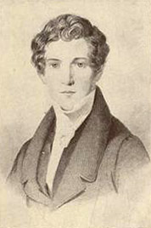
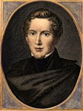
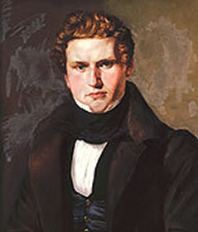
WILHELM HAUFF
1802-1827

Slide 32
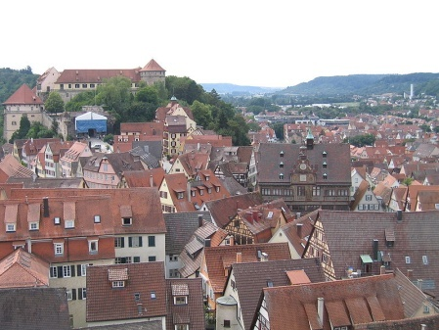
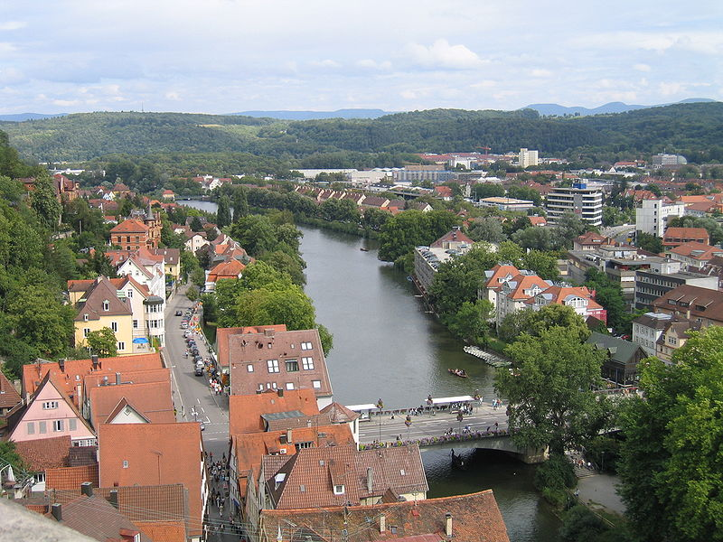
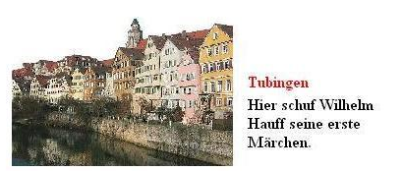
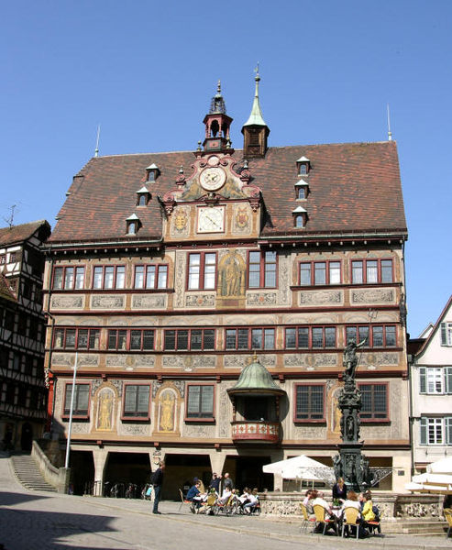
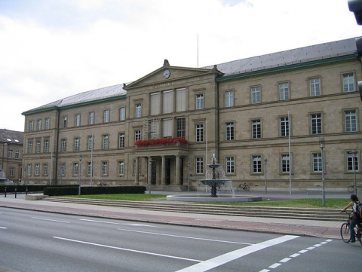
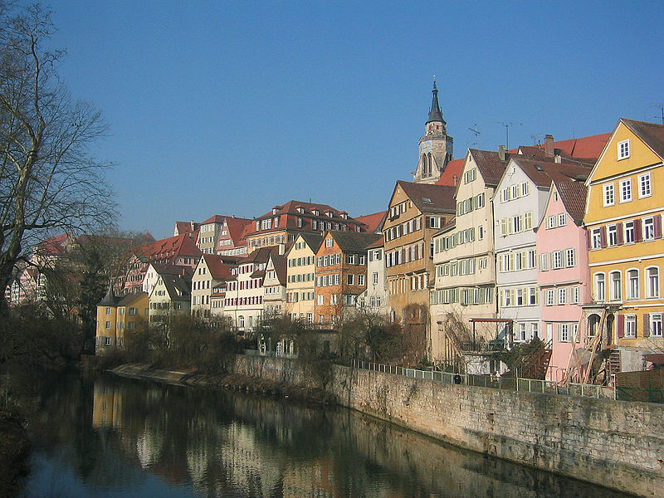

TÜBINGEN

Slide 33
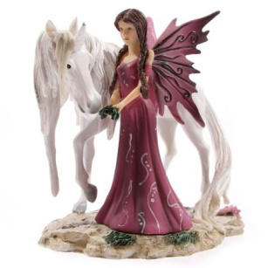
TÜBINGEN
Hier
lebte Wilhelm Hauff mit seiner Mutter und dem Geschwister bei seinem Großvater.
Hier lernte er in der Schule und an der Universität.
Hier schuf er seine erste Werke und Märchen.

Slide 34
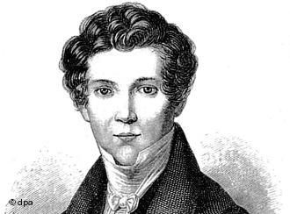
WILHELM HAUFF
"... ich hatte in meinem elften Jahr den größten Teil der Ritter- und Räuberromane meines Vaterlandes gelesen".

Slide 35
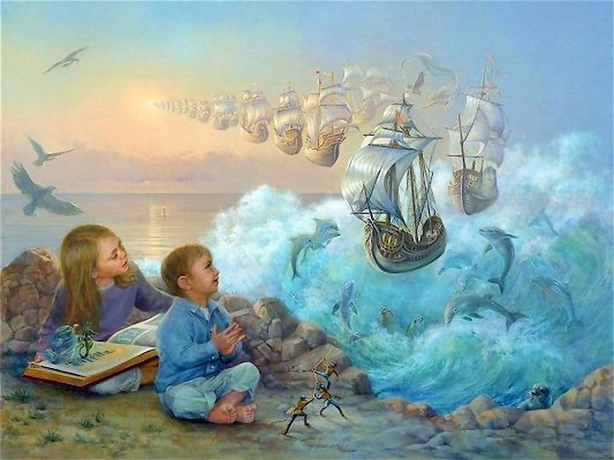
WILHELM HAUFF

Slide 36
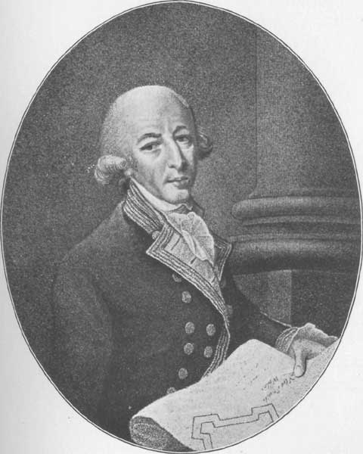

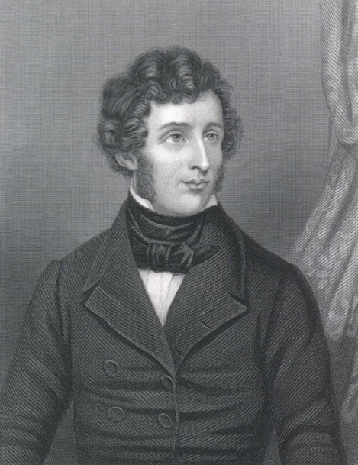

WILHELM HAUFF
Cottasches
Morgenblatt
Tübinger
Universität

Slide 37
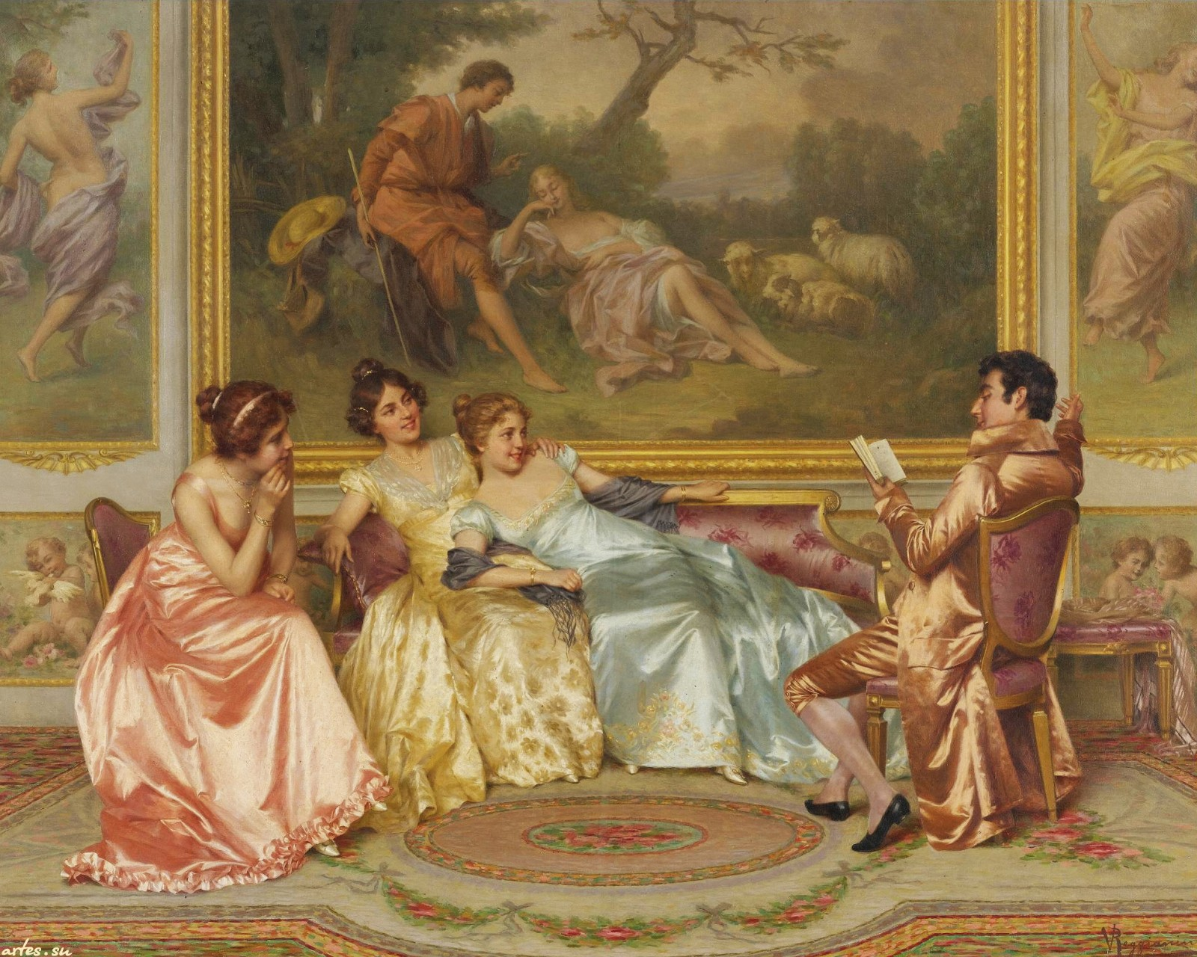
WILHELM HAUFF

Slide 38


WILHELM HAUFF
Romane
"Der Mann im Mond"
"Mitteilungen aus den Memoiren des Satans"

Slide 39
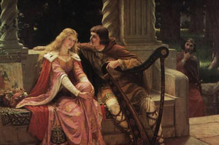
WILHELM HAUFF
"Wer hat mir diesen Stern der Liebe erhalten, der über meinem Leben wie eine Sonne leuchtet? Ich fühle es, ich wurzelte vorher nicht auf der Erde, die Liebe zu diesem liebenswürdigen Wesen hat mich gelehrt, über mich selbst zu denken, hat mir die Kraft gegeben, mir eine Bahn zu brechen, eine Kraft, die mir bis heute unerklärlich ist."
heiratete 1827 seine Cousine Luise Hauff

Slide 40

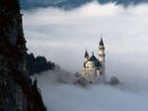
WILHELM HAUFF
Der erste deutschen historischen Roman "Lichtenstein" (1826)

Slide 41



WILHELM HAUFF
Die Märchenalmanachen

Slide 42

WILHELM HAUFF
„Jetzt kann man kaum vorstellen,
dass Hauff alle seine Werke während 3 Jahren geschaffen hat, dass sie von einem jungen Mann ohne Lebenserfahrungen und literarischer Meisterschaft geschrieben wurden. Aber mit allen seinen Mangeln sind diese Werken bahnbrechend, man kann darin die Ideen
und Formen der neuen Epoche erraten.“
(Der moderne Erforscher des Hauffserben
A. B. Botnikowa)

Slide 43
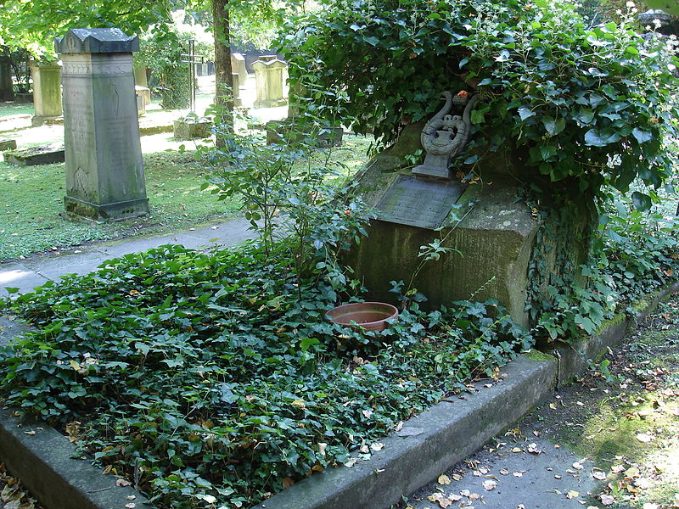
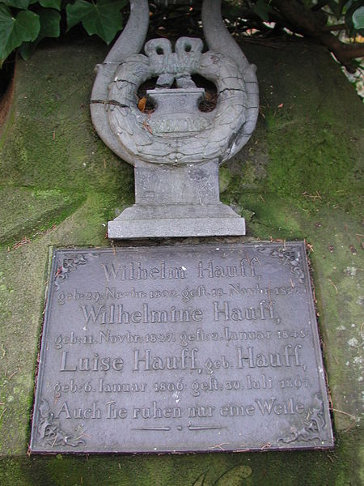
WILHELM HAUFF
Wilhelm Hauffs Familiengrab in Stuttgart

Slide 44
WILHELM HAUFF
Dem jungen, frischen, farbenhellen Leben,
Dem reichen Frühling, dem kein Herbst gegeben,
Ihm lasset uns zum Totenopfer zollen
Den abgeknickten Zweig - den blütenvollen.
....
Die Asche ruht. - Der Geist entfleucht auf Bahnen
Des Lebens, dessen Fülle wir nur ahnen,
Wo auch die Kunst ihr himmlisch Ziel erreicht
Und vor dem Urbild jedes Bild erbleicht.
Der Nachruf von Ludwig Uhlands ("Morgenblatt" ,5. Dezember 1827)

Slide 45

WILHELM HAUFF
der Wilhelm-Hauff-Preis
zur Förderung
von Kinder- und Jugendliteratur

Slide 46
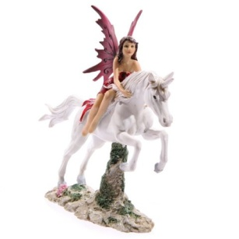
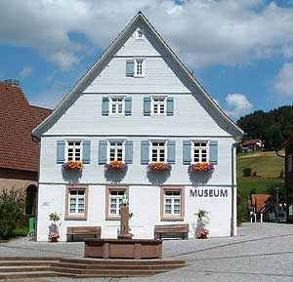
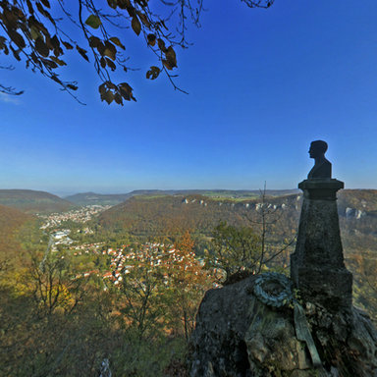
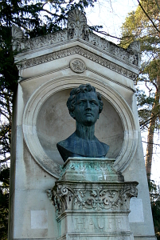
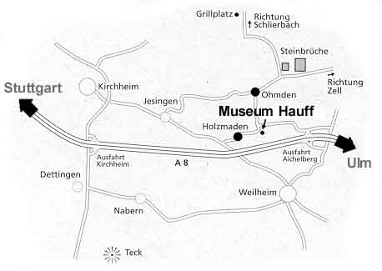
WILHELM HAUFF
Wilhelm Hauffs Museum in Hanau

Slide 47
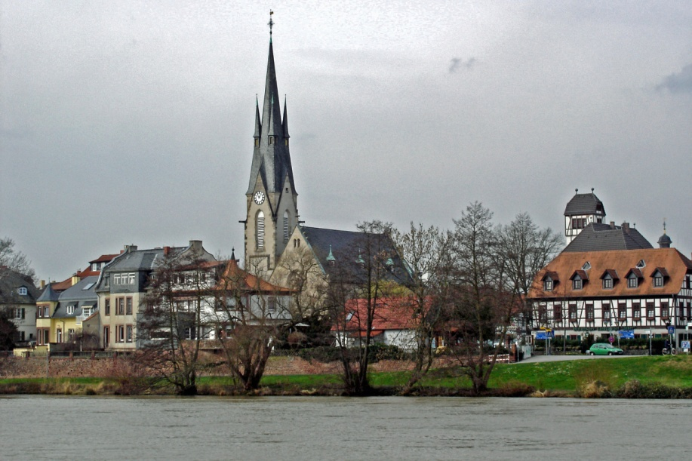
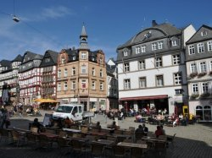
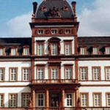
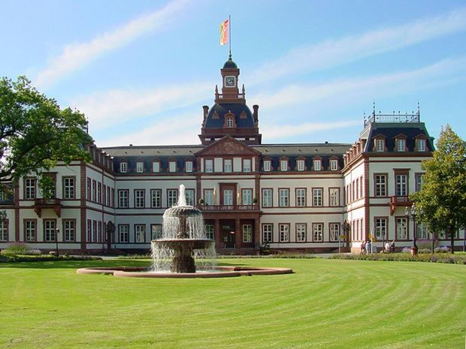
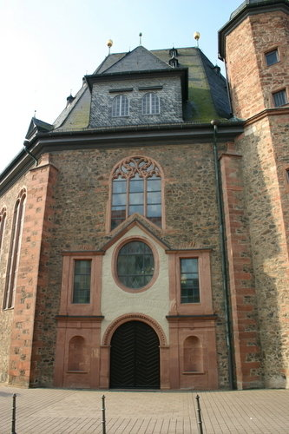
HANAU

Slide 48
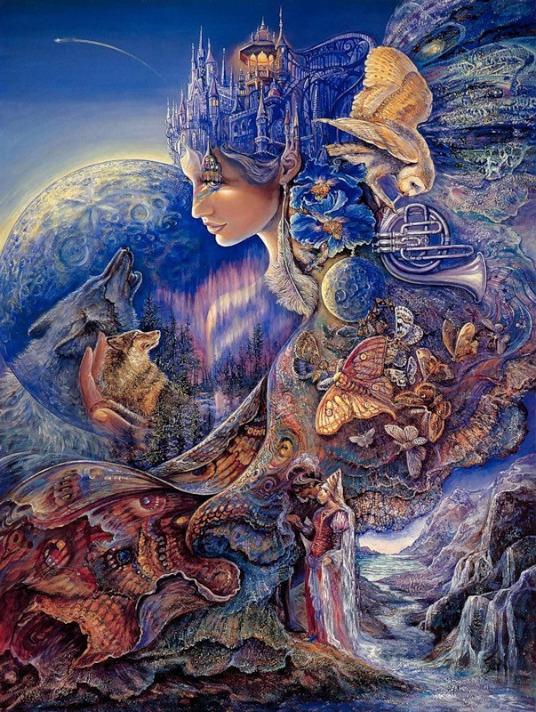
WILHELM HAUFFS MÄRCHEN
„ In einem schönen fernen Reiche, von welchem die Sage lebt; dass die Sonne in seinen ewig grünen Gärten niemals untergehe, herrschte von Anfang an bis heute die Königin Phantasie. Mit vollen Händen spendete diese seit vielen Jahrhunderten die Fülle des Segens über die Ihrigen und war geliebt, verehrt von allen, die sie kannten.

Slide 49

WILHELM HAUFFS MÄRCHEN
„Das Herz der Königin war aber zu groß, als sie selbst, in königlichen Schmuck ihrer ewigen Jugend und Schönheit, stieg herab auf die Erde; denn sie hatte gehört, dass dort Menschen wohnen, die ihr Leben in traurigen Ernst, unter Mühe und Arbeit hinbringen. Diesen hatte sie die schönsten Gaben aus ihrem Reiche mitgebracht, und seit die schöne Königin durch die Fluren der Erde gegangen war, waren die Menschen fröhlich bei der Arbeit, heiter in ihren Ernst.“

Slide 50

WILHELM HAUFFS MÄRCHEN
Alle ihre Kinder, nicht minder schön und lieblich als die königliche Mutter, sandte sie aus, um die Menschen zu beglücken. Einst kam Märchen, die älteste Tochter der Königin, von der Erde zurück. ….
… Ja, du meine Tochter“, sprach die Königin, „gehe zu ihnen! Aber ich will dich auch ein wenig ordentlich ankleiden, dass du den Kleinen gefällst und die Großen dich nicht zurückstoßen; siehe, das das Gewand eines Almanachs will ich die geben….“

Slide 51

WILHELM HAUFFS MÄRCHEN
… Die Königin winkte, und die Dienerinnen brachten das zierliche Gewand eines Almanachs. Es war von glänzenden Farben, und schöne Figuren eingewoben.
Die Zofen flochten dem schönen Mädchen das lange Haar, sie banden ihr goldene Sandalen unter die Füße und hingen ihr dann das Gewand um.“

Slide 52

WILHELM HAUFFS MÄRCHEN
„Als ich sage, dass ich jetzt Ihnen ein Märchen erzählen will, setzen sie sich auf ein Abenteuer voraus, das sehr weit vom Alltagsleben und in einer besonderen, unähnlichen auf das irdischen Leben Welt geschehen ist. Oder, wenn man richtiger sagen will, in einem Märchen können sie auf das Erscheinen anderer Wesen, nicht nur der lebendigen Menschen rechnen…

Slide 53

WILHELM HAUFFS MÄRCHEN
…ins Schicksal des Helden, über den das Märchen erzählt, mischen sich unbekannte Mächte, Feen und Zauberer, Geiste und ihr Gebieter ein; die ganze Erzählung bekommt eine ungewöhnlichen, wunderbaren Form und sieht wie unsere gewebte Teppiche und Bilder unserer besten Meister; die die Franken „Arabesken“ nennen, aus….

Slide 54

WILHELM HAUFFS MÄRCHEN
…. So ist das Märchen: wunderschön, ungewöhnlich,
unerwartet, weil es sehr weit von unserem Alltagsleben
ist.
Darum trägt man es sehr oft in fernen Ländern oder in einer weiten, schon längst gewesenen Zeit, über. Jedes Land und jedes Volk haben solche Märchen. “
( Aus „Scheich von Allessandria und seine Sklaven “ )

Slide 55



WILHELM HAUFFS MÄRCHEN
„Die Karawane“
Kalif Storch
Gespensterschiff;
Die Geschichte von der abgehauenen Hand;
Die Errettung Fatmes;
Die Geschichte von dem kleinen Muck;
Das Märchen vom falschen Prinzen.

Slide 56



WILHELM HAUFFS MÄRCHEN
  „Scheich von Allessandria
  und seine Sklaven“
  Der Zwerg Nase
  Abner, der Jude, der nichts gesehen hat
  Der Affe als Mensch
  (Der junge Engländer)
  Die Geschichte Almansors

Slide 57



WILHELM HAUFFS MÄRCHEN
“Das Wirtshaus
im Spessart“
Das Kalte Herz - eine Schwarzwaldsage;
Die Sage vom Hirschgulden;
Saids Schicksale;
Die Höhle von Steenfoll –
eine schottländische Sage

Slide 58

WIE SIND HAUFFS MÄRCHEN
„…Und erschloss sich uns
da nicht ein neues, nie
gekanntes
Reich, das Land der Genien
und Feen, bebaut mit allen
Wundern der Pflanzenwelt,
mit reichen Palästen von Smaragden und Rubinen,
mit riesenhaften Sklaven bevölkert, die erscheinen, wenn man einen Ring hin- und widerdreht oder die Wunderlampe reibt oder das Wort Salomons ausspricht, und in goldenen Schalen herrliche Speisen bringen….

Slide 59


WIE SIND HAUFFS MÄRCHEN
„ …Wir fühlten uns unwillkürlich in jenes Land
versetzt, wir machten mit Sinbad seine
wunderbaren Fahrten, wir gingen mit Harun
Al-Raschid , dem weisen Beherrsche
der Gläubigen, abends spazieren, wir kannten Giaffar,
seinen Wesir, so gut als uns selbst, kurz, wir lebten
in jenen Geschichten, wie man nachts in Träumen
lebt, und es gab keine schönere Tageszeit für uns
als den Abend, wo wir uns einfanden auf dem
Rasenplatz und der alte Sklave uns erzählte.“
( Aus „Scheich von Allessandria und seine Sklaven “ )

Slide 60


HANAU
ZIEL 3

Slide 61


Brüder Grimm
Brüder –Grimm –Denkmal im Hanau

Slide 62

Brüder Grimm

Slide 63







STEINAU

Slide 64

Brüder Grimm
Jacob
Wilhelm

Slide 65







KASSEL

Slide 66

Brüder Grimm

Slide 67







MARBURG

Slide 68




Brüder Grimm
Französin Mari-Katrin de Onua
Italienischer Dichter
Giambattista Basile
Namenvetter des Gebrüders Albert Ludwig Grimm
Deutscher Schriftsteller Johann Karl August Musäus

Slide 69


Brüder Grimm
Die arabischen Märchen “100 und 1 –e Nacht“.
Französischer Märchendichter Charles Perrault

Slide 70

Brüder Grimm

Slide 71

Brüder Grimm

Slide 72






BAUna7al

Slide 73

Brüder Grimm
„Die Arbeit nach ihnen brachte mir stille Freude in schweren und veränderlichen Zeiten“
(Wilhelm Grimm)

Slide 74


Brüder Grimm

Slide 75

Brüder Grimm

Slide 76

Brüder Grimm

Slide 77







Gottingen

Slide 78

Brüder Grimm

Slide 79

Brüder Grimm
„Altertum des deutschen Rechtes“;
„“Deutsche Mythologie“;

Slide 80

Brüder Grimm
"„Das Gedanke ist der Blitz,
das Wort ist der Donner,
die Konsonanten bilden das Skelett der Sprache und die Vokale - das Blut der Sprache“
(Jacob Grimm)

Slide 81

Brüder Grimm
„Um das zu schaffen,
sind menschliches Leben und
menschliche Geduld nicht genug.“
(Heinrich Heine )

Slide 82

Brüder Grimm
sind die Schöpfer der wissenschaftlichen
Grunde der Grammatik aller germanischen
Sprachen.
die Begründer der umfangreichen und
komplexen Wissenschaft –
der Germanistik,
die die selbständige
Wissenschaften
über die Sprache,
Literatur,
Geschichte, Kultur,
Lebensweise und Bräuchen des deutschen Volkes, über das Recht und Jura umfasst.

Slide 83



Brüder Grimm

Slide 84

Brüder Grimm
Wilhelm Grimm starb am16.Dezember 1859
Jacob Grimm starb am 20.September 1863

Slide 85
Brüder Grimm
„Schöpfer
der mythologischen Schule
der westdeutschen Akademiewissenschaft
und Literatur“.
„Begründer des neuen Zweigs der Folkloreerforschung –
-der Märchenkunde“

Slide 86





Brüder Grimm

Slide 87

Brüder Grimm
„…jeder, der endlich für sich erklären will, was eigentlich ein Märchen ist, muss ein Grimms Märchensammlung in die Hände nehmen und sie durchblättern.“
(Andre Joules)

Slide 88



Brüder Grimm

Slide 89




Brüder Grimm

Slide 90

Brüder Grimm
„Mit ihrer innerlichen Einheit, die von der Tiefe unserer Natürlichkeit ausgeht, sind unsere Märchen einem Erzähler – Wilhelm Grimm- verpflichtet,
mit der Einheit, die es
keiner anderen
Märchensammlung
der Welt erreichen gelang“
(Friedrich von den Leien)

Slide 91






Brüder Grimm

Slide 92



Brüder Grimm

Slide 93




Brüder Grimm

Slide 94







BREMEN

Slide 95






BREMER STADTMUSIKANTEN

Slide 96








HAMMElN

Slide 97






RATTTENFÄNGER VON HAMMELN

Slide 98

WIE SIND GRIMMS MÄRCHEN
„… dass ein eigener Reiz darin liegt, etwas erzählen zu hören. So alt ich bin, und ich gehe nun ins siebenundsiebzigste Jahr, soviel ich in meinem Leben schon gehört habe, so verschmähe ich es doch nicht, wenn an der Ecke ein Geschichtserzähler sitzt und um ihn in großem Kreis die Zuhörer, mich ebenfalls hinzusetzten und zuzuhören. Man träumt sich in die Begebenheiten hinein, die erzählt werden, man lebt mit diesen Menschen, mit diesen wundervollen Geistern, mit Feen und dergleichen Leuten, die uns nicht alle Tage begegnen, und hat nachher, wenn man einsam ist, Stoff, sich alles zu wiederholen, wie der Wanderer,
der sich gut versehen hat, wenn er durch die Wüste reist.“
( Aus „Scheich von Allessandria und seine Sklaven “
von Wilhelm Hauff )

Slide 99


Der unbekannte Fantast
ERNST THEODOR AMADEUS HOFFMANN

Slide 100

ERNST THEODOR AMADEUS HOFFMANN
„Mit dir soll ich konsultieren, mit dir, das schöne, göttliche Geheimnis meines Lebens! Du weißt doch, dass ich niemals ein Mensch der niedrigen Veranlassungen war, wenn auch viele mich für diesen eben hielten. Weil in mir die ganze jene Liebe flammte, dass vom Jahrhundert wir vom „Weltweiten Geist“ rufen, ihr Funke glomm in meiner Brust, bis die Atmung deines Wesens sie in die helle frohe Flamme aufgeblasen hat.“ ( Aus „Lebensansichten des Katers Murr“)

Slide 101

ERNST THEODOR AMADEUS HOFFMANN
1776-1822

Slide 102

ERNST THEODOR AMADEUS HOFFMANN
Autor der ersten deutschen
romantischen Oper
*Dirigent
*professioneller musikalischen Kritiker
* Theaterdekorateur
* Schaubilder
* Schriftsteller
* Musiker
* Jurist.

Slide 103







KÖNIGSBERG

Slide 104

ERNST THEODOR AMADEUS HOFFMANN

Slide 105

ERNST THEODOR AMADEUS HOFFMANN
"... meine Jugend ist der ausgebrannten Steppe ähnlich, wo es weder Knospen, noch Farben gibt, sie ist der ausgebrannten Steppe ähnlich, die die Vernunft und die Seelen von der untröstlichen beruhigenden Einförmigkeit einschläfert«.
("Die Lebensansichten des Katers Murr«)

Slide 106


ERNST THEODOR AMADEUS HOFFMANN

Slide 107




ERNST THEODOR AMADEUS HOFFMANN

Slide 108



ERNST THEODOR AMADEUS HOFFMANN

Slide 109







BAMBERG

Slide 110







BERLIN

Slide 111

ERNST THEODOR AMADEUS HOFFMANN
Haus, wo
Е. Т. А. Hoffmann lebte

Slide 112





ERNST THEODOR AMADEUS HOFFMANN
die Novelle "Don Juan" (1813),
die Erzählung "Goldener Topf" (1814),
der Roman" Elixier des Teufels "(1815-1816),
die Novelle „Sandmann“ (1817);
die Märchen- Erzählung „ Klein Zaches,
genannt Zinnober„ (1819),
die Romane " Serapeions Brüder "(1819-1821),
" Lebensansichten des Katers Murr" (1820-1822),
" Gebieter der Flohe" (1822),
das Märchen " Nußknacker und der Mäusekönig " (1821).

Slide 113

ERNST THEODOR AMADEUS HOFFMANN
"Die Hauptsache, meine ich, liegt darin, dass, dank der Notwendigkeit, außer dem Dienen der Kunst, auch den bürgerlichen Dienst abzusenden, ich den breiteren Blick auf der Sache erworben habe und in vieler Hinsicht die Selbstsucht vermieden hat, mit deren Kraft die professionellen Maler, so von der Erlaubnis zu sagen, unerträglich sind".
„Ich bin von jeder Schriftstellereitelkeit unendlich fern….“

Slide 114




ERNST THEODOR AMADEUS HOFFMANN
Museum von
E. T. A. Hoffmann
in Berlin

Slide 115



ERNST THEODOR AMADEUS HOFFMANN
Büste unter der Liebknechtbrücke, Berlin
Berlin
Denkmal
von E. T. A. Hoffmann
Büste unter der Liebknechtbrücke
Gedenktafel. Charlottenstraße 56

Slide 116


ERNST THEODOR AMADEUS HOFFMANN
E. T. A. Hoffmanns Grab
E. T. A. Hoffmanns Grab

Slide 117

ERNST THEODOR AMADEUS HOFFMANN
„ Ernst Theodor Amadeus Hoffmann ist unser unumstößlicher erste Humorist".
Adelbert von Chamisso

Slide 118

ERNST THEODOR AMADEUS HOFFMANN
"Hoffmann ist der große Name,
und ich verstehe auf keine Weise, warum bis jetzt Europa den Namen von Hoffmann neben Shakespeare und Goethe nicht stellt: er ist der Schriftsteller der identischen Kraft und Kategorie«
W. G. Belinskz

Slide 119








ERNST THEODOR AMADEUS HOFFMANN

Slide 120







ERNST THEODOR AMADEUS HOFFMANN

Slide 121

ERNST THEODOR AMADEUS HOFFMANN

Slide 122
ERNST THEODOR AMADEUS HOFFMANN
"Sein Verfassen,
das ist nichts anderes, als das furchtbare Wehklagen der Trauer in zwanzig Bänden"
Heinrich Heine

Slide 123

ERNST THEODOR AMADEUS HOFFMANN
"Wie ein höchster Richter,
habe ich das ganze menschliche Geschlecht in zwei ungleiche Teile geteilt. Eine besteht nur aus den guten Menschen, aber gar nicht den Musikern, andere - aus den wahrhaften Musikern "

Slide 124

ERNST THEODOR AMADEUS HOFFMANN

Slide 125



ERNST THEODOR AMADEUS HOFFMANN

Slide 126



ERNST THEODOR AMADEUS HOFFMANN

Slide 127


ERNST THEODOR AMADEUS HOFFMANN

Slide 128




ERNST THEODOR AMADEUS HOFFMANN

Slide 129

ERNST THEODOR AMADEUS HOFFMANN
In erster Linie liegt die Bedingung jedes Schaffens und der Meisterschaft in der guten Anspruchslosigkeit, die einzig und allein fähig ist, das Herz zu erwärmen und die wohltuende Veranlassung dem Geist zu geben".

Slide 130


Neue deutsche Märchenstraße

Slide 131

Neue deutsche Märchenstraße

Slide 132

Neue deutsche Märchenstraße

Slide 133

Nimm ein Buch, mach es auf
Du kommst auf was drauf.
Lass es sein, mach es zu:
Es gibt keine Ruh.
So ist das eben;
Die Bücher leben.
.
Neue
deutsche Märchenstraße

Slide 134


